Slide 1


Trường Đại Học HUFLIT
Khoa Công Nghệ Thông Tin
BÀI TẬP LỚN
Đề Tài : XÂY DỰNG WEBSITE GIỚI THIỆU VÀ ĐẶT HÀNG VẬT LIỆU XÂY DỰNG
Giảng viên: Nguyễn Thanh Vũ
Sinh viên: Nguyễn Minh Đức Khôi _ Đỗ Duy Khang
Lớp: TH1707

Slide 2

NỘI DUNG CHÍNH
Giới thiệu về đề tài
Các chức năng của hệ thống
Thiết kế cấu trúc dữ liệu
Demo chương trình
Kết luận

Slide 3
Giới Thiệu Đề Tài
1. Lý do chọn đề tài
Sự phát triển của công nghệ thông tin đã làm thay đổi cuộc sống con người một cách mạnh mẽ. Ứng dụng của nó đối với đời sống con người ngày càng nhiều. Nó được ứng dụng nhiều trong việc lưu trữ, quản lý, tra cứu, học tập và trong nhiều công việc khác như bán hàng.
Sau một thời gian học tập tại trường và nghiên cứu thực nghiệm em đã chọn đề tài quản lý cửa hàng giới thiệu và đặt hàng vật liệu xây dựng.
2. Mục tiêu của đề tài
Xây dựng được chương trình quản lý bán hàng đơn giản giúp cho chủ cửa hàng quản lý hàng hóa dễ dàng.
Phần mềm quản lý cửa hàng phụ kiện có khả năng xử lý và bảo mật cao, giúp cho công việc quản lý trở nên nhẹ nhành hơn và việc tìm kiếm, thanh toán diễn ra nhanh hơn...
Ngoài ra giao diện đơn giản giúp khách hang có xem và đặt hàng

Slide 4

Các Chức Năng Của Admin
Thêm sản phẩm
Hiện thị DS sản phẩm
Sửa thông tin sản phẩm
Xóa sản phẩm
Tìm kiếm sản phẩm
Quản lý sản phẩm
Quản lý tài khoản
Thêm tài khoản
Hiện thị DS tài khoản
Xóa tài khoản
Tìm kiếm tài khoản
Chức năng quản lý
Thêm hóa đơn
Hiện thị DS hóa đơn
Xóa hóa đơn
Tìm kiếm hóa đơn
Quản lý hóa đơn

Slide 5
Các Chức Năng Của Admin
Tìm kiếm sản phẩm
Tìm kiếm sản phẩm theo mã
Tìm kiếm sản phẩm theo tên
Tìm kiếm sản phẩ theo khoảng giá
Tìm kiếm tài khoản
Chức năng tìm kiếm
Tìm kiếm tài khoản theo mã tài khoản
Tìm kiếm tài khoản theo tên tài khoản
Tìm Kiếm hóa đơn
Tìm kiếm hóa đơn theo mã
Tìm kiếm hóa đơn theo tên KH
Tìm kiếm hóa đơn theo ngày bán

Slide 6
Các Chức Năng Của Admin
Thống kê sản phẩm
Tất cả các sản phẩm
Các sản phẩm sắp hết
Các sản phẩm đã hết
Chức năng
thống kê
Tìm kiếm thông tin
Thông tin sản phẩm
Thông tin tài khoản
Thông tin hóa đơn

Slide 7
Các Chức Năng Của Client
Tìm kiếm sản phẩm theo loại
Xem chi tiết
Giỏ hang thanh toán
Sản Phẩm
Chức năng của khách hàng
tài khoản
Tìm kiếm thộng tin cá nhân
Sửa thông tin địa chỉ password
Tìm Kiếm hóa đơn
Tìm kiếm hóa đơn theo tên mục đã giao , đã xác nhận, đã hủy theo mã đăng nhập

Slide 8
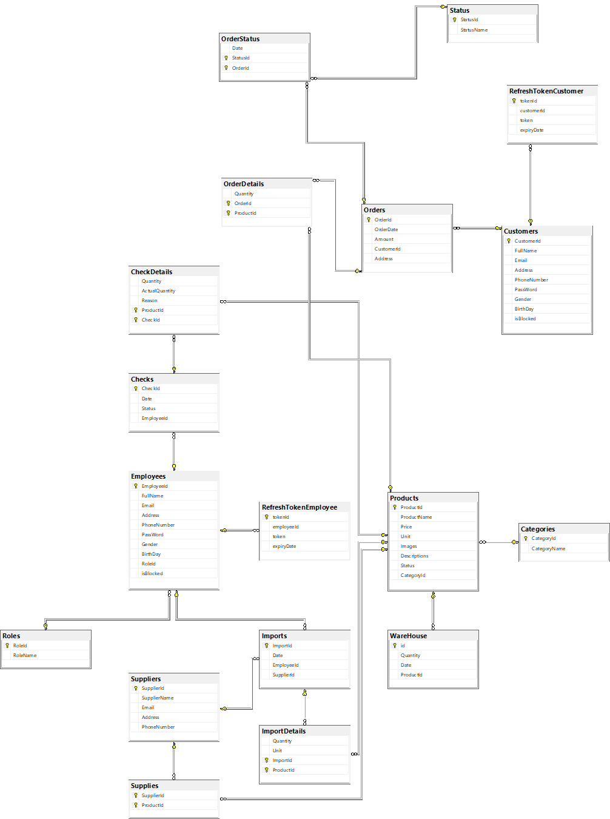
Thiết Kế Cấu Trúc Dữ Liệu
TÀI KHOẢN
HÓA ĐƠN BÁN HÀNG
SẢN PHẨM

Slide 9
DEMO Chương Trình

Slide 10

Kết Luận
1. Kết quả đạt được.
Giải quyết được những vấn đề cơ bản của một phần mềm bán hàng theo lập trình Angular và NetCore.
Giao diện chương trình đơn giản,dễ sử dụng,thân thiện với người dùng.

Slide 11

Kết Luận
2. Hạn chế và hướng phát triển.
Hạn chế: còn một số chức năng chưa được thực hiện còn bị hạn chế và chưa tối ưu.
Hướng phát triển: bổ sung các model chưa thực hiện được, nâng cấp các sai sót mắc phải trong chương trình, viết chương trình trên nền WebApi Net Core để ứng dụng vào trong thực tế.Mô hình Backend còn đơn giản để tập trung viết fo

Slide 12

Trường Đại Học HUFLIT
Khoa Công Nghệ Thông Tin
Thank You !
Xin chân thành cảm ơn quý thầy cô cùng toàn thể các bạn đã theo dõi chương trình!

